Slide 1
13. 大语言模型
Large Language Model
AI will not replace you, but a person using AI will.
2025-5-22
Notes:
大模型：泛指任何规模较大的机器学习模型，通常具有大量的参数和复杂的结构，能够处理复杂的任务。
AI不会取代你，但会使用AI的人将会取代你。
AI will not replace you. A person who's using AI will replace you.

Slide 2
大语言模型 提纲
1. 简 介
训
练
2. 预训练
基础模型（基座）
3. 微调
后训练：指令调优模型
4. 对齐
应
用
5. 压缩
6. 提示学习
7. 开发
Notes:
OpenAI公司各GPT产品的上线时间如下：
GPT-1 ：2018年6月发布
GPT-2 ：2019年2月发布
GPT-3 ：2020年6月11日发布（Beta版）
ChatGPT ：2022年11月30日正式发布，基于GPT-3.5系列微调而成
GPT-4 ：2023年3月14日发布，并推出多模态版本

Slide 3
语言模型
首次实现了单一模型有效解决众多复杂任务，
AI 算法从未如此强大。
开启大语言模型时代的里程碑
GPT-3/4、ChatGPT、Claude
规模扩展带来性能巨大提升
通用任务求解
学习成本高、适配性差
任务求解能力
传统语言模型
BERT、GPT-1/2
有效捕获上下文语义
任务迁移有显著提升
仍需要监督数据微调
word2vec
无监督学习语义特征表示
缺乏知识、可迁移性差
大语言模型
n-gram
有一定生成能力
辅助解决部分任务
预训练语言模型
神经语言模型
统计语言模型
1990s
2013
2018
2022
Notes:
通用AI的曙光
人工智能赋能的科学研究（AI4Science）
语言模型：对于人类语言的内在规律进行建模，准确预测缺失词的概率。
基础模型（Foundation Model）
大规模数据集上进行预训练，并且可以通过微调适应多种下游任务的机器学习模型。
类似于预训练语言模型，但不限于自然语言处理，还可用于图像、音频等其他领域。如，BERT、GPT系列、CLIP（用于图像和文本）、DALL-E（用于图像生成）...

Slide 4
传统语言模型 局限
缺乏背景知识 需要知识图谱等外部知识源补充
任务泛化性差 需要针对特定任务进行微调，适配成本较高
复杂推理能力弱 常需要对于结构进行修改，或者进行大规模微调

Slide 5
预训练语言模型 大语言模型
在大规模文本上通过无监督学习预训练 学习语言通用特征（如语法、语义）， 再通过微调适配具体任务（如情感分析） | 定 义 | 参数规模超千亿的模型， 无需微调，通过提示词直接完成多任务 如输入"请总结以下文章：..."即可生成摘要
BERT、GPT-2、ELMo | 典型代表 | GPT-3、ChatGPT、LLaMA、千问 ...
中等规模（1亿） | 参数规模 | 超大规模（千亿）
学习通用语言表示，适配下游任务 | 训练目标 | 通过超大规模和数据量实现“涌现能力” （如推理、对话）
微调后用于分类、问答等结构化任务 | 应用场景 | 仅提示完成生成、推理、对话等开放任务
大规模文本（十亿级） | 依赖数据量 | 海量数据（万亿级）
 | 挑战 | 训练、推理需大算力（如 数千块GPU）， 存在幻觉（生成虚假内容）

Slide 6
大模型、大数据
模型 | 参数量 | 训练数据量 | 贡 献
GPT-3 OpenAI 2020 | 175B | 300B token | 首次展示大模型的零样本能力
Chinchilla DeepMind 2022 | 70B | 1.4T token | 数据效率优先，验证“均衡扩展”理论 更小的参数量比更大模型(如GPT-3)更强
PaLM Google 2022 | 540B | 780B token | 超大规模语言模型，攻克复杂推理任务
LLaMA Meta 2023 | 65B-600B | 1.4T token | 开源推动轻量化大模型研究
1T（万亿）= 1,000B（十亿）
大模型极大扩展了模型参数、数据数量
需要更为复杂、精细的模型训练方法

Slide 7
大语言模型
LLM
定义：由数百亿参数深度神经网络构建的语言模型，专门用于自然语言处理任务
架构：Transformer 解码器
训练：预训练（基础模型）、后训练（指令调优模型）
 | 预训练 | 后训练
目标 | 建立模型基础能力 | 增强模型任务能力
数据 | 海量自然语言文本数据 | 大量指令数据
优化 | 预测下一个词 | 有监督微调、强化学习 ...
算力 | 百卡、千卡、万卡 + 数月时间 | 十卡、百卡 + 天~月时间
使用方式 | 少样本提示 | 零样本提示

Slide 8
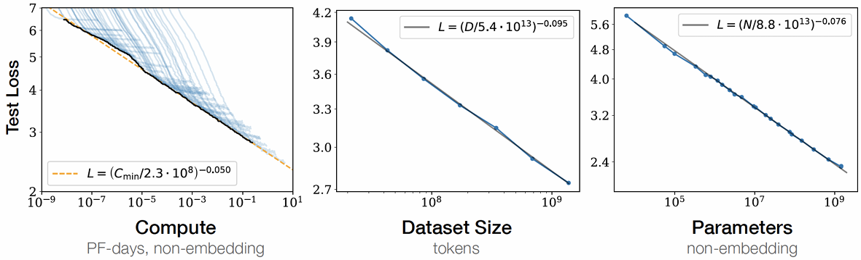
扩展法则
模型的性能随规模（算力、数据规模、参数数量）指数增加而平稳提高。
规模优先于算法改进
资源分配优化：避免 “过度参数化” 或 “数据不足” 。
性能预测：根据当前模型表现，预测更大规模的性能上限。
成本控制：预测达到目标性能所需的最小资源投入。
用途

Slide 9
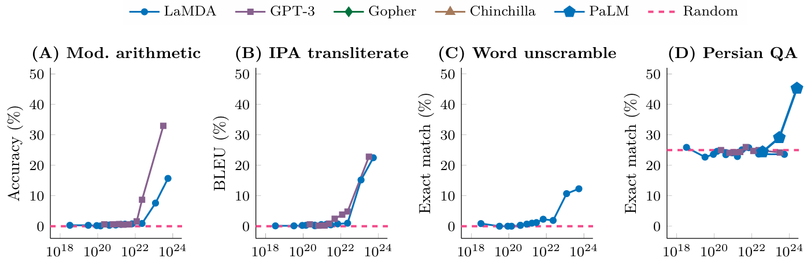
涌现能力
有争议
Emergent Abilities
当模型扩展到一定规模时，模型的特定任务性能突然出现显著的跃升，远超过随机水平。
大模型具有；但小模型不具有的能力。
Jason Wei, et al., Emergent Abilities of Large Language Models, TMLR 2022
Notes:
量变？质变？
规模较小的语言模型（如2B），也可以通过使用高质量指令数据微调的方式习得一定的通用指令遵循能力（主要是简单任务，如文本摘要等）
对于小型语言模型而言，通常很难解决涉及多个推理步骤的复杂任务。

Slide 10
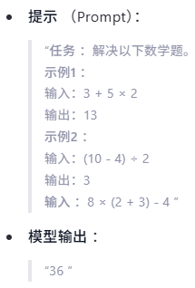
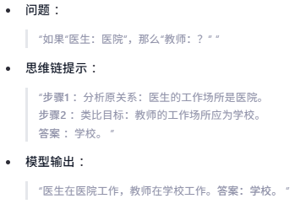
三种代表性的 涌现能力
指令遵循能力：LLM 能够根据用户提供的自然语言指令（无需编程/代码）， 直接理解任务意图、并生成符合要求的输出。 无需额外训练即可完成多种任务，AGI 的重要研究方向。
输入"请总结以下文章：..."，大模型自动生成摘要
上下文学习能力：在提示中为 LLM 提供自然语言指令 + 多个任务示例， 无需显式的训练，就能生成预期的输出。 GPT-3有，而 GPT-1 / 2 没有。
逐步推理能力：利用思维链提示加强推理性能。

Slide 11
LLM 能力特点
较为丰富的世界知识：超大规模训练数据。
较强通用任务解决能力：尽管主要通过预测下一个词元的预训练任务进行学习，但大规模无标注文本的下一个词元预测任务，本质上是一个多任务（情感分类、 数值计算、知识推理...) 学习过程。早期任务特定的解决方案已经被逐步替代。
较好复杂人物推理能力
较强的人类指令遵循能力：输入、输出均为自然语言。
较好的人类对齐能力
可拓展的工具使用能力
......

Slide 12
LLM 对科技发展的影响
自然语言处理 由 “解决特定任务” 迁移到 “如何进一步提升 LLM 的综合能力”。 语言智能开始成为主导 AI 发展方向的重要路径。
信息检索 大语言模型增强的搜索系统、检索增强的大语言模型。
计算机视觉 基于图像块序列建模。
AI4Science 目前 LLM 已经广泛应用于 数学、化学、物理、生物 ...

Slide 13
LLM 构建流程
1. 预训练
目标：通过海量无标注文本学习语言的统计规律、世界知识、基础推理能力。
局限：模型可能生成有害内容、无法遵循指令或缺乏与人类价值观的对齐。
2. 指令微调
通过人工标注的指令-回答对，教会模型理解、并执行具体任务。 初步对齐用户意图，从 “无差别续写” 转向 “任务导向输出”
3. 奖励建模
训练一个能模拟人类偏好的奖励模型，为后续强化学习结果自动打分。
4. 强化学习 (终极优化器、最终塑造“行为模式”)
利用奖励模型的反馈，通过策略优化微调 LLM，使其输出更符合人类价值观。
（如 PPO）

Slide 14
LLM 构建流程
①
预训练
②
指令微调
③
奖励建模
④
强化学习
基础模型
有监督微调模型
文本质量对比模型
强化学习模型
语言模型训练
语言模型训练
分类模型训练
强化学习训练
原始数据
千亿 单词：网页
用户指令
万 用户指令+答案
对比对
百万 标注 对比对
用户指令
十万 用户指令
1000+GPU
月级别训练
1-100 GPU
天级别训练
1-100 GPU
天级别训练
1-100 GPU
天级别训练
Notes:
基础语言模型 Base Model：基座
GPT-3预训练使用了45TB的训练数据，3千亿个词元。
训练用355张 Tesla V100运行1年！

Slide 15

GPT 系列模型
小模型
大模型
推理大模型
GPT
1亿参数
仅解码器
生成式预训练
GPT-2
15亿参数
GPT-3
1,750亿
上下文学习
WebGPT
搜索能力
ChatGPT
对话能力
GPT-4
多模态
o1
长思维链
深度思考
o3
深度思考
进一步增强
CodeX
代码预训练
InstructGPT
人类对齐
2018
2019
2020
2021
2022
2023
2024
2025
将广泛的世界知识 压缩到 仅包含解码器的 Transformer 模型中。
对于大模型发展起到了深远影响。
Notes:
omni：全能

Slide 16
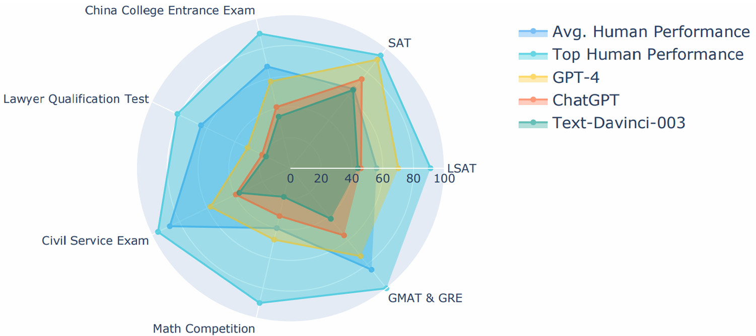
AGIEval 评测结果
GPT-4 在大学入学考试 SAT、LSAT、数学竞赛中超过了人类平均水平。
在SAT数学考试的准确率：95%
在中国高考中英语科目的准确率：92.5%

Slide 17
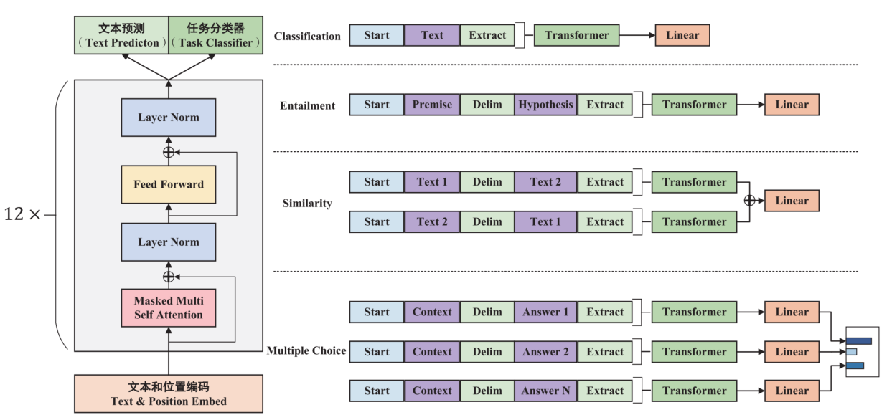
GPT-1 模型
无监督 预训练 ：利用大量未标注数据预训练一个语言模型；但缺乏通用任务求解能力。
有监督 微 调 ：利用标注数据对模型微调，迁移到各种NLP任务上。
预测下一个单词越准确，对于世界知识就越保真。
训练的不同微调任务
文本分类（如情感分析）添加分类层
自然语言推理：判断两个句子 (前提、假设) 之间的逻辑关系（蕴含、矛盾、中立）
语义相似度判断： 判断两段文本的语义相似程度。
多项选择题： 问答（QA）中的多项选择任务
Notes:
“神经网络学到的是生成文本的过程中的某种表示，这些模型的生成文本实际上是真实世界的投影⋯⋯（语言模型）对下一个单词的预测越准确，（对于世界知识）保真度就越高，在这个过程中获得的分辨度就越高⋯⋯”
通俗理解：语言模型将每个（自然语言处理）任务都视为基于世界文本子集的下一个词预测问题。

Slide 18
GPT-2
探索扩大模型参数（ 1亿 → 15亿 ）提升模型性能，
尝试去除微调直接通过提示解决各种下游任务。 将输入、输出和任务信息都通过自然语言形式进行描述， 进而后续任务的求解过程就可以看作是任务方案（或答案）的文本生成问题。
如果模型能复原全部世界文本，本质上就能解决各种任务。
效果：在很多任务上与有监督微调方法相比，整体上逊色一些。
Alec Radford et al. Language models are unsupervised multitask learners. In: OpenAI Blog (2019)

Slide 19
GPT-3
模型参数扩展到 1,750亿
上下文学习：LLM 通过少样本学习的方式来解决各种任务。 指导 LLM 学会“理解”自然语言文本形式描述的新任务（不需要微调）
GitHub代码训练模型： 提高模型综合性能，尤其是代码能力
人类对齐
GPT-4
输入由单一文本模态扩展到了图、文双模态
展现出通用人工智能的曙光

Slide 20
ChatGPT 特点
优 势
强大的底座能力：数千亿大模型。
惊艳的思维链推理能力：在文本预训练的基础上，继续预训练159GB代码。
实用的零样本能力：在基础大模型上利用多种指令进行指令微调，可处理未见过的任务。
劣 势
可信性无法保证：一本正经地胡说八道。
时效性差：无法实时地融入新知识。
在特定专业领域表现差：没有学习专业数据。
生成结果不稳定：对输入敏感，有的问题回答不正确，换个说法就正确了。
成本高昂

Slide 21
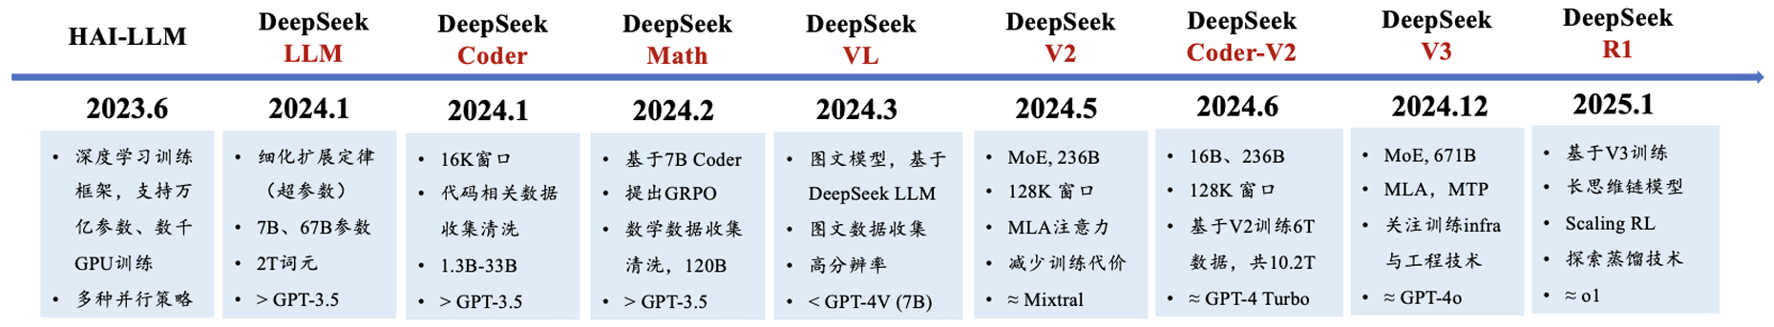
DeepSeek
训练框架
语言大模型
多模态大模型
推理大模型
DeepSeek-V3、R1 达到了同期闭源模型的最好效果，开源模型实现了重要突破
国内追赶GPT-4的时间很长，而复现o1模型的时间大大缩短
中国具备实现世界最前沿大模型的核心技术
人类社会的技术发展从不会因为某个公司或某个国家的技术封锁而停滞不前。

Slide 22
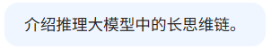
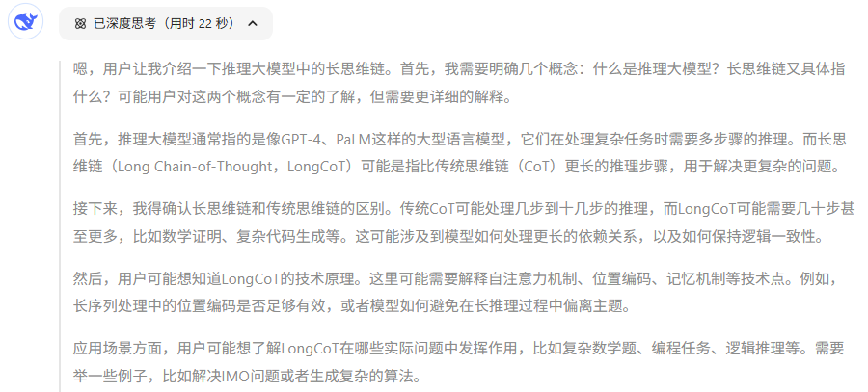
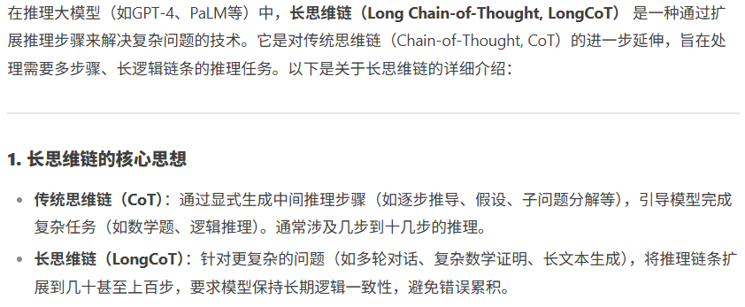
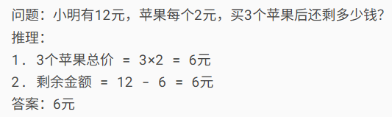
推理模型 / 慢思考模型
推理模型：模拟人类深度思考的过程，
帮助模型完成需要逻辑推导、多步骤分析和谨慎决策的任务。
Thought
OpenAI-o1
DeepSeek-R1
Kimi-k1.5
Solution
传统思维链 CoT
Notes:
2222推理模型需要基于一个base模型或instruct模型继续训练而来
DeepSeek-R1是一个推理模型，基于DeepSeek-V3-Base训练而来

Slide 23
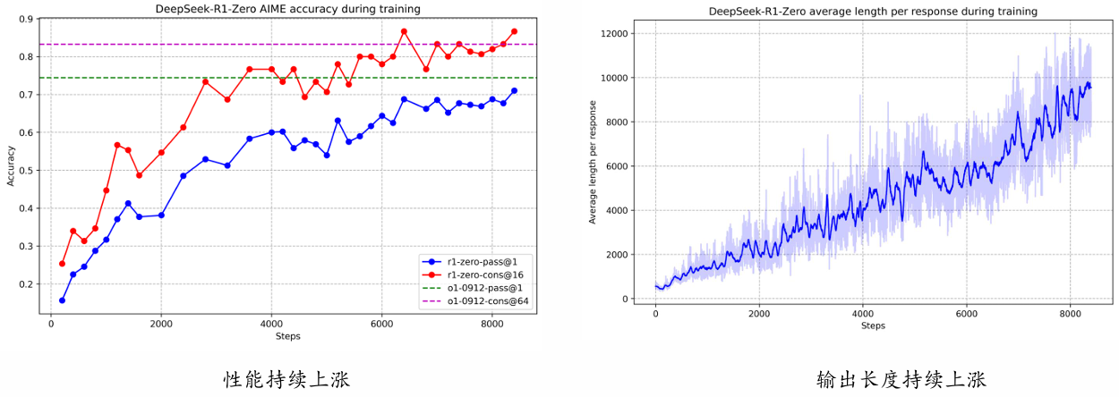
慢思考推理技术
DeepSeek-R1-Zero
DeepSeek-R1: Incentivizing Reasoning Capability in LLMs via Reinforcement Learning, 2025

Slide 24
公开可用的通用大语言模型
LLaMA：2023 年2月Meta AI 发布，7B、13B、30B和65B，超过1T词元的预训练语料上进行了训练。 13B在部分自然语言处理基准测试中超越了具有175B的GPT-3模型。 65B在2,048张80G显存的A100 GPU上训练了近21天。 以其为基座模型进行微调或继续预训练，衍生出了众多变体模型。
LLaMA-2：2023年7月，7B、13B、34B（未开源）和70B，可用于商用。 预训练的词元量2T，模型的上下文长度翻了一倍（4,096个词元），引入了分组查询注意力机制等技术。
LLaMA-2 Chat：用LLaMA-2作为基座模型，通过进一步的有监督微调、基于人类反馈的强化学习等技术对模型进行迭代优化，4种参数版本。 在代码生成、世界知识、阅读理解和数学推理性能高，更加安全。
Qwen：2023 年8月阿里通义千问发布。从0.5B到72B的不同参数规模版本，14B的预训练数据达到了3T词元。72B在其评估的测试基准上优于LLaMA-2(70B)。在语言理解、推理、数学等方面均优秀。 专门为代码、数学和多模态专业化模型Code-Qwen、Math-Qwen和Qwen-VL，以及对应的对话式模型。

Slide 25
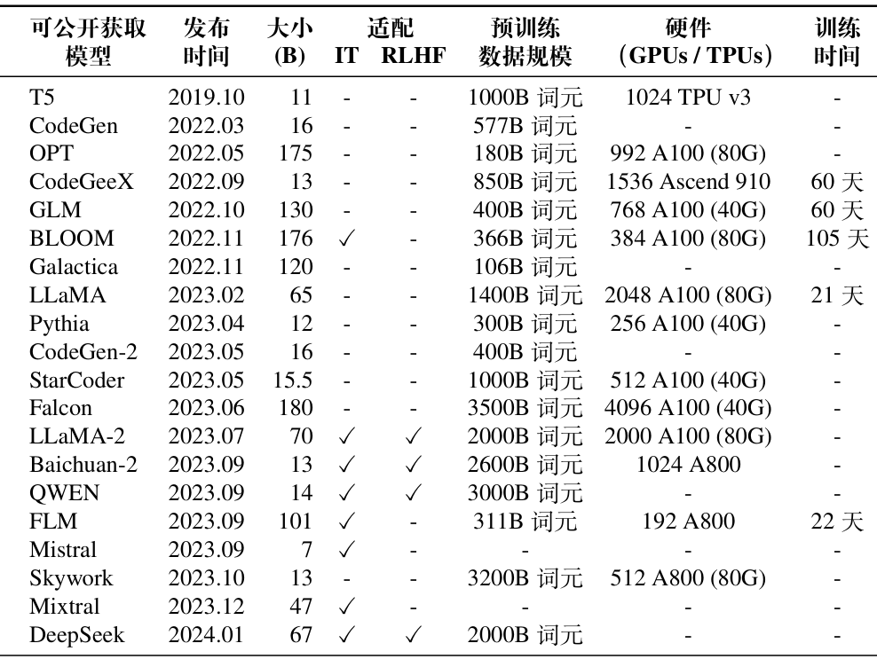
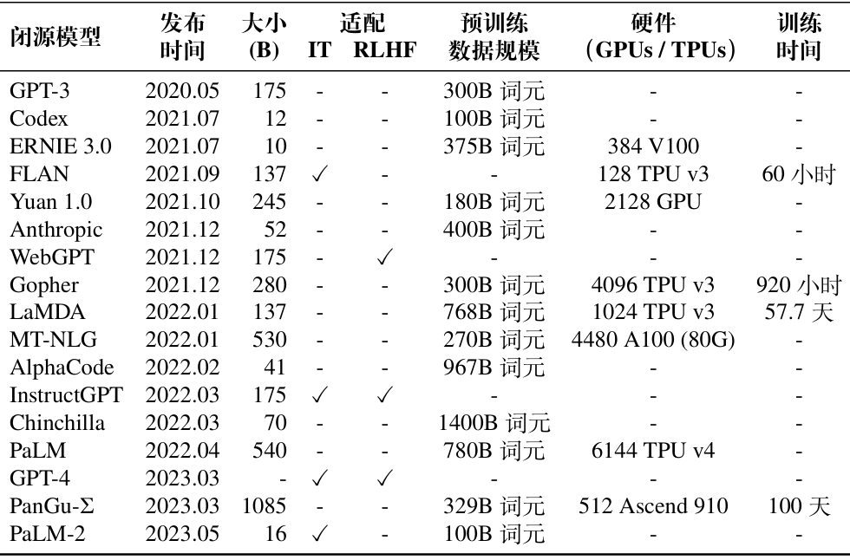
开源 闭源
指令微调

Slide 26
1. 简 介
数据准备
训
练
2. 预训练
模型架构
3. 微调
模型预训练
4. 对齐
应
用
5. 压缩
6. 提示学习
7. 开发

Slide 27
预训练
Pretraining
海量数据：千亿、万亿单词
大量计算资源，易受到超参数影响（稳定收敛）
具备通用自然语言表示能力，学习到词汇、语法、语义信息。
用于下游任务时，只需要“微调”预训练模型。 不需要了解太多的任务细节，不需要设计特定的神经网络结构。
大规模预训练本质上是在做一个世界知识的压缩， 从而能够学习到一个编码世界知识的参数模型， 这个模型能够通过解压缩所需要的知识来解决真实世界的任务。
OpenAI 前首席科学家 Ilya Sutskever
一个大语言模型项目核心训练人员的能力，决定模型的整体水平。
Notes:
“微调” 使用具体任务的标注数据在预训练语言模型上进行监督训练。

Slide 28
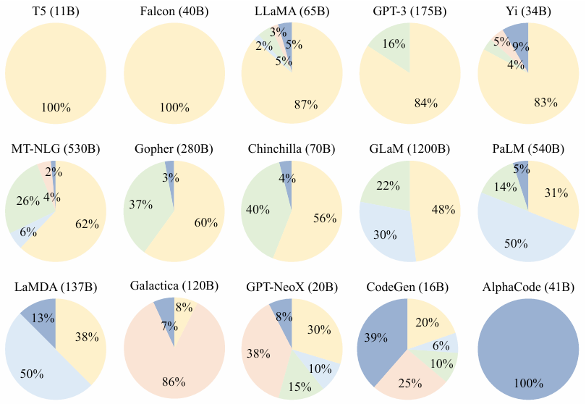
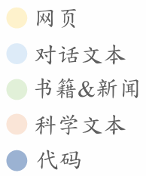
预训练 数据来源

Slide 29
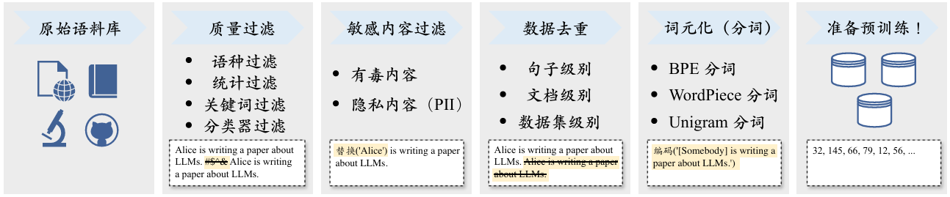
数据预处理流程
以将维基百科等高质量数据（正样本）
从网页中筛选出含有不良内容、低质量数据（负样本）
训练文本分类器，精准地识别、过滤低质量数据。

Slide 30
BPE 分词法
Byte-Pair Encoding
1994年提出，用于数据压缩，可用于文本分词。从一组基本符号（如字母）开始，迭代地寻找语料库中的两个相邻词元，选择出现频率高的，合并生成新的词元。直到词表大小。
假设语料中包含了5个英文单词：
"hug", "pug", "pun", "bun", "hugs"
BPE假设的初始词汇表为：
["b", "g", "h", "n", "p", "s", "u"]
假设单词在语料库中的频率：
("hug", 10), ("pug", 5), ("pun", 12), ("bun", 4), ("hugs", 5)
将每个单词拆分为字符："ug"最多
("h" "u" "g", 10), ("p" "u" "g", 5), ("p" "u" "n", 12), ("b" "u" "n", 4), ("h" "u" "g" "s", 5)
词汇表: ["b", "g", "h", "n", "p", "s", "u", "ug"]
语料库: ("h" "ug", 10), ("p" "ug", 5), ("p" "u" "n", 12), ("b" "u" "n", 4), ("h" "ug" "s", 5)
词汇表: ["b", "g", "h", "n", "p", "s", "u", "ug", "un"]
语料库: ("h" "ug", 10), ("p" "ug", 5), ("p" "un", 12), ("b" "un", 4), ("h" "ug" "s", 5)
词汇表: ["b", "g", "h", "n", "p", "s", "u", "ug", "un", "hug"]
语料库: ("hug", 10), ("p" "ug", 5), ("p" "un", 12), ("b" "un", 4), ("hug" "s", 5)
......
Notes:
在实践中，基础词汇表可以包含所有ASCII字符，也可能包含一些Unicode字符（比如中文的汉字）。如果正在进行分词的文本中包含了训练语料库中没有的字符，则该字符将被转换为未知词元（如“<UNK>”）。

Slide 31
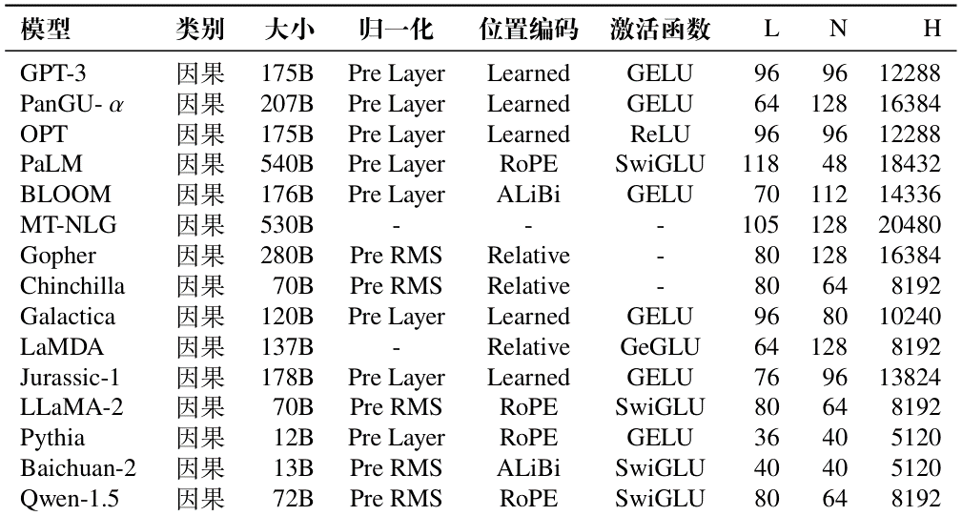

LLM 架构 配置
层数
头数
隐藏状态
Wayne Xin Zhao et al. “A Survey of Large Language Models”. In arXiv preprint arXiv 2303.18223 (2023)

Slide 32
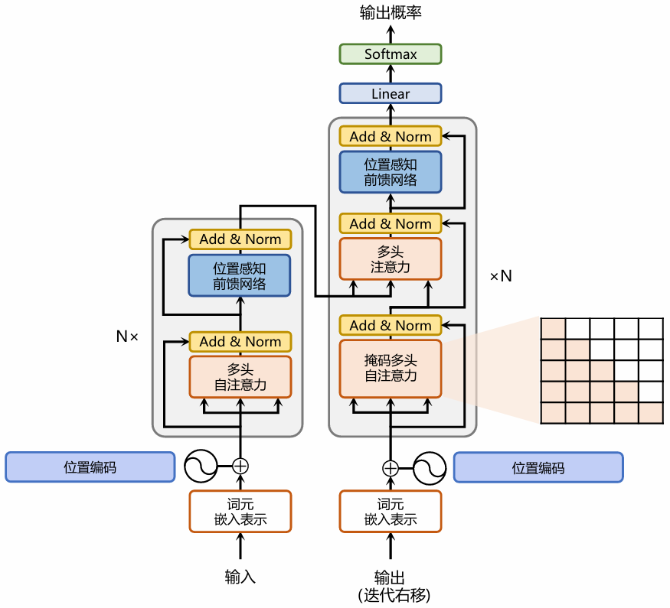
Transformer
可GPU并行加速
编码器
从输入序列中提取特征。
解决自然语言理解任务（如完形填空等）
解码器
处理生成任务。
解决自然语言生成任务 （如文本摘要）
BERT：编码器架构
GPT：解码器架构
T5：编码器-解码器架构
Notes:
4大特征提取器：MLP、CNN、RNN、Tranformer

Slide 33
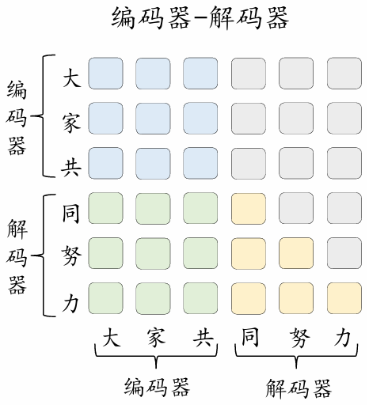
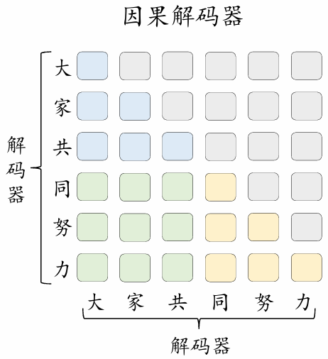
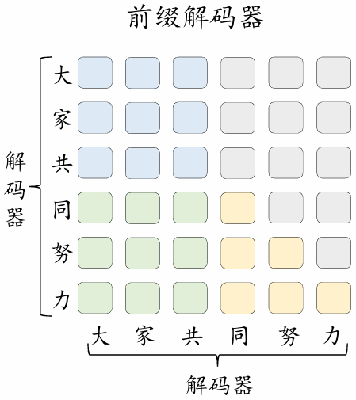
主流架构
双向注意力
蓝色：前缀词元之间的注意力。
绿色：前缀词元、目标词元之间的注意力。
黄色：目标词元之间的注意力。
灰色：掩码注意力。

Slide 34
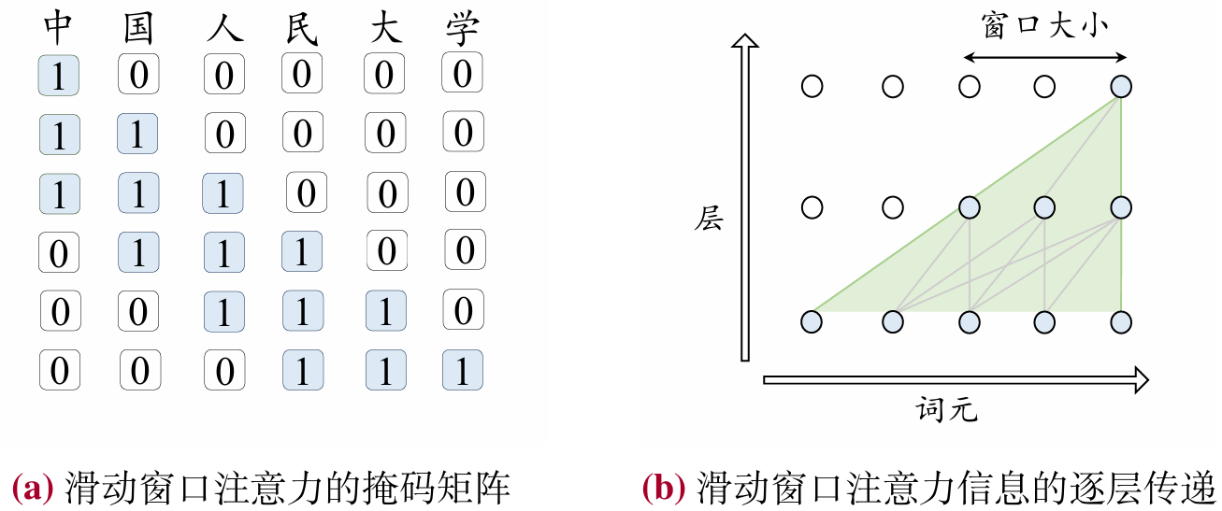
滑动窗口注意力机制
稀疏注意力机制： 仅考虑距离该词元一定范围内的词元，降低复杂度。
Notes:
1个字只能看到前面2个字

Slide 35
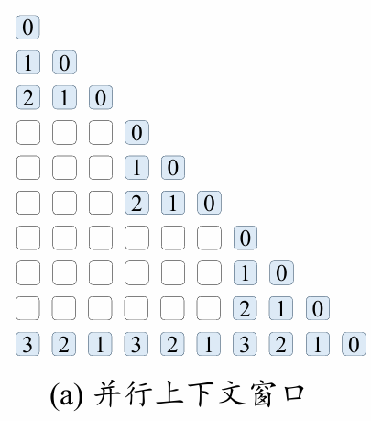
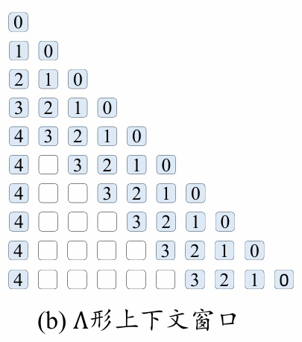
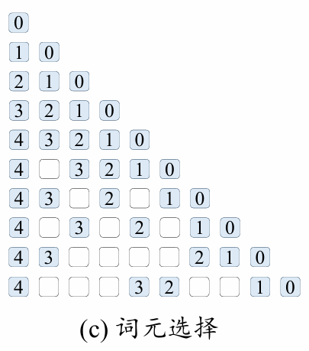
上下文窗口
面对长文本输入的需求，提出多种策略来扩展模型的上下文处理能力。
蓝色：注意力计算的词元
白色：被掩盖的词元
数字：位置编码的相对位置
开始很重要
最近的也重要
如，一篇10,000词的论文， 分割为20个500词的块。
每个块内计算局部注意力，
全局标记参与所有块的计算。
层次化注意力机制 ，
通过不同层级的上下文窗口
逐步扩展覆盖范围，
底层局部窗口，上层全局窗口。
选出最重要的词。
如，新闻文章（3000 词） 压缩为512词的摘要后，
输入模型
Notes:
LLaMA-2上下文窗口：4K个词元
GPT-4Turbo ： 128K
Claude-2.1 ： 200K
Google Gemini： 1000K
“Λ形”注意力掩码方法

Slide 36
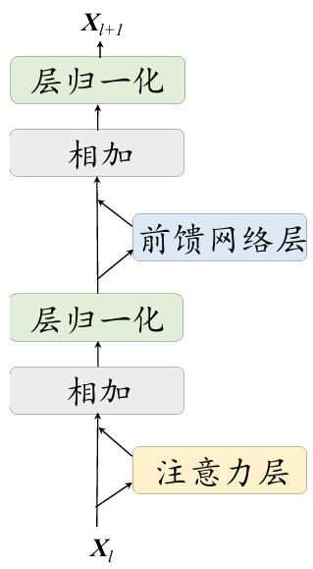
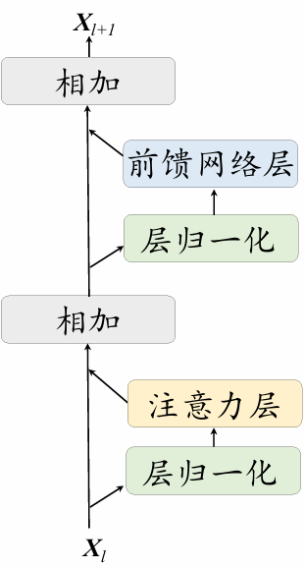
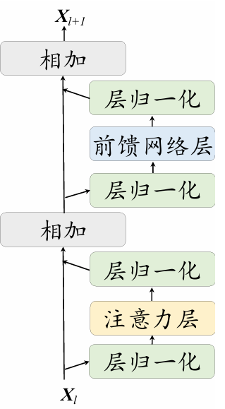
层归一化
Layer Normalization
大语言模型的预训练过程中经常会出现不稳定的问题。常采用归一化策略。
层后归一化
层前归一化
夹心归一化

Slide 37
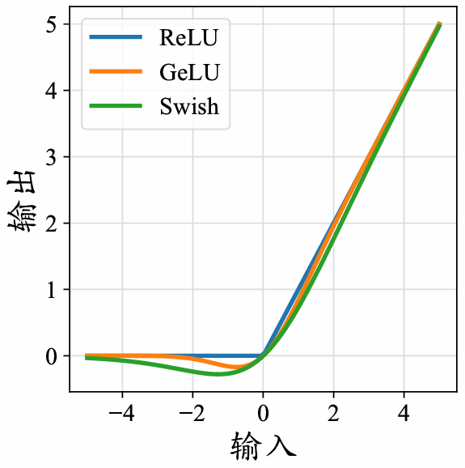
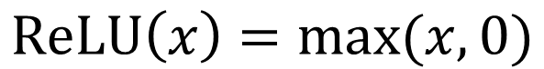
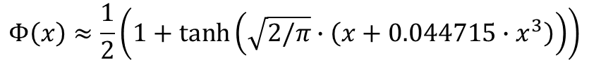
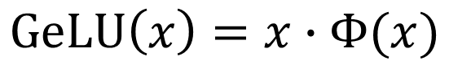
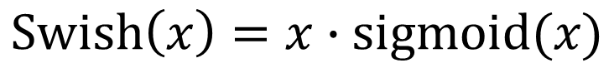
激活函数
将小于零的神经元的值设置为0， 被置为0的神经元将学习不到有用的信息。
$$ReLU\left(x\right)=max⁡(x,0)$$
$$GeLU\left(x\right)=x∙Φ⁡(x)$$
$$Φ\left(x\right)≈\frac{1}{2}\left(1+tanh\left(\sqrt{2/π}∙\left(x+0.044715∙x^{3}\right)\right)\right)$$
$$Swish\left(x\right)=x∙sigmoid⁡(x)$$

Slide 38
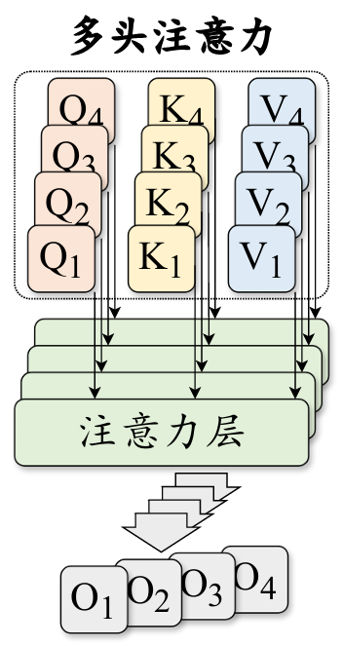
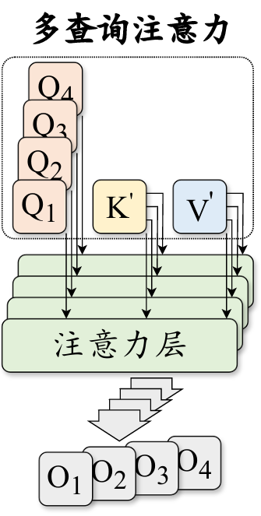
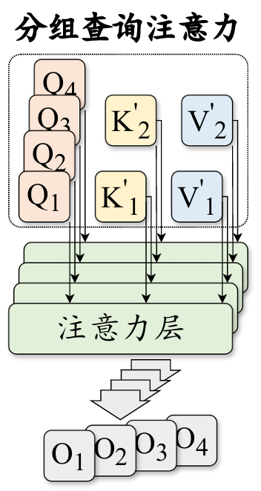
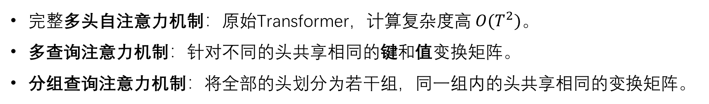
多头注意力机制
完整多头自注意力机制：原始Transformer，计算复杂度高 $O(T^{2})$。
多查询注意力机制：针对不同的头共享相同的键和值变换矩阵。
分组查询注意力机制：将全部的头划分为若干组，同一组内的头共享相同的变换矩阵。
LLaMA-2

Slide 39
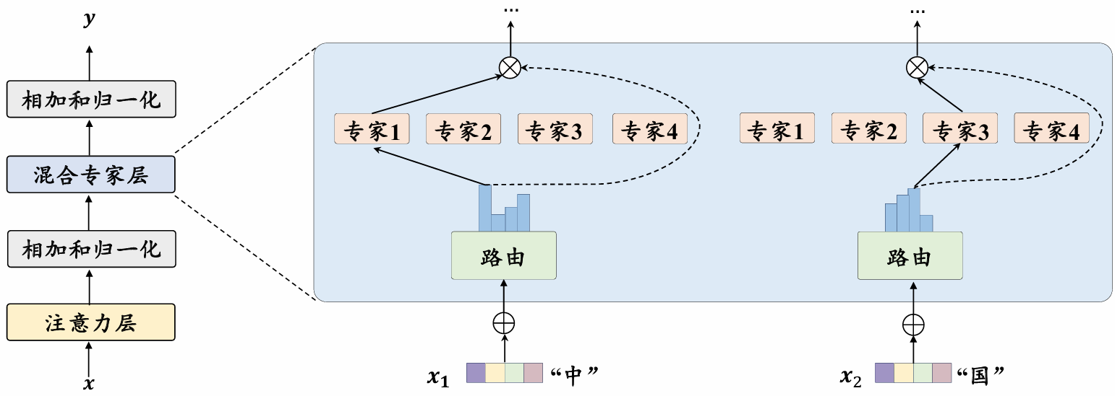
混合专家模型 MoE
Mixture of Experts
DeepSeek-V2（236B 参数）
160 位专家，每次激活 6 位

Slide 40
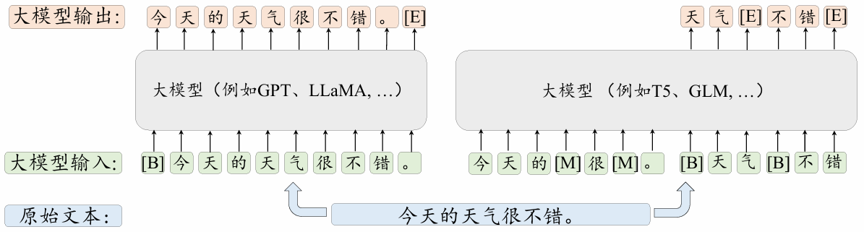
模型预训练 的 任务
语言建模： 预测下一个词。词预测就是多任务学习过程，即学到解决众多下游任务的能力。 如，预测电影是否好看（情感分析），预测还剩几块糖（数学任务）
去噪自编码：将输入文本损坏 (替换、删除)，然后再恢复出原始文本。
语言建模
去噪自编码
Notes:
让模型能从海量无标注数据中学习到广泛的语义知识、世界知识。

Slide 41
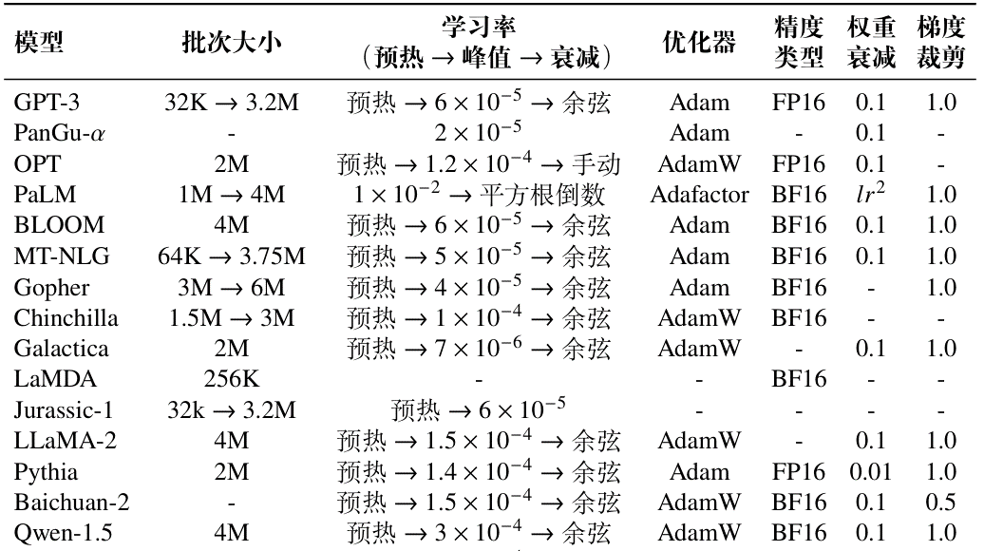

LLM 优化设置

Slide 42
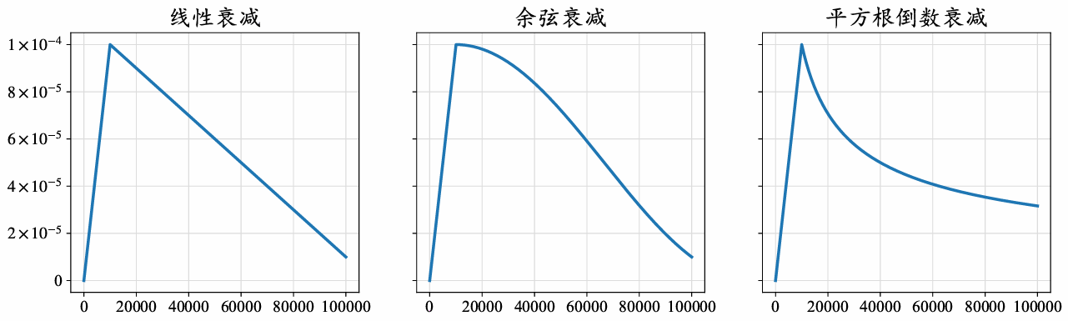
学习率

Slide 43
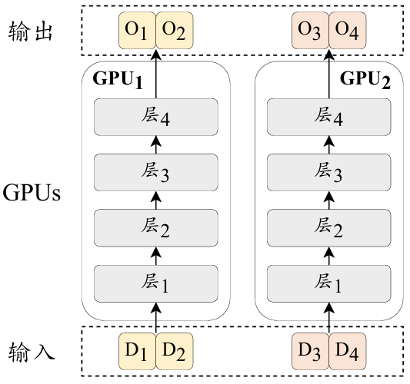
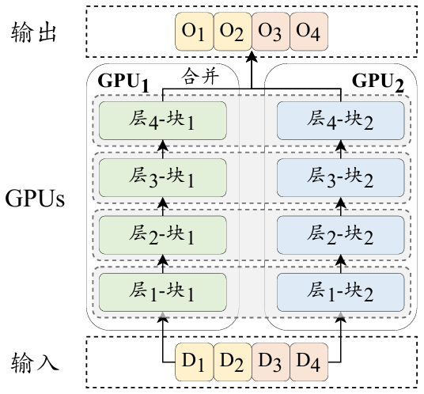
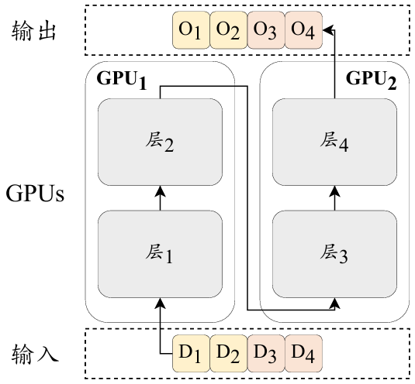
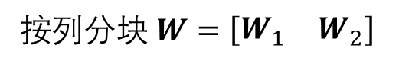
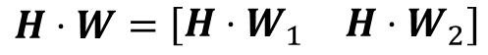
并行加速
数据并行
张量并行
流水线并行
Pytorch已提供
BP时将所有GPU梯度平均 相当于批次为4
需要累计几个批次后， 再更新模型参数。
按列分块 $W=\left[\begin{matrix}W_{1} & W_{2}\end{matrix}\right]$
$$H⋅W=\left[\begin{matrix}H⋅W_{1} & H⋅W_{2}\end{matrix}\right]$$
Notes:
否则，流水并不能并行加速。

Slide 44
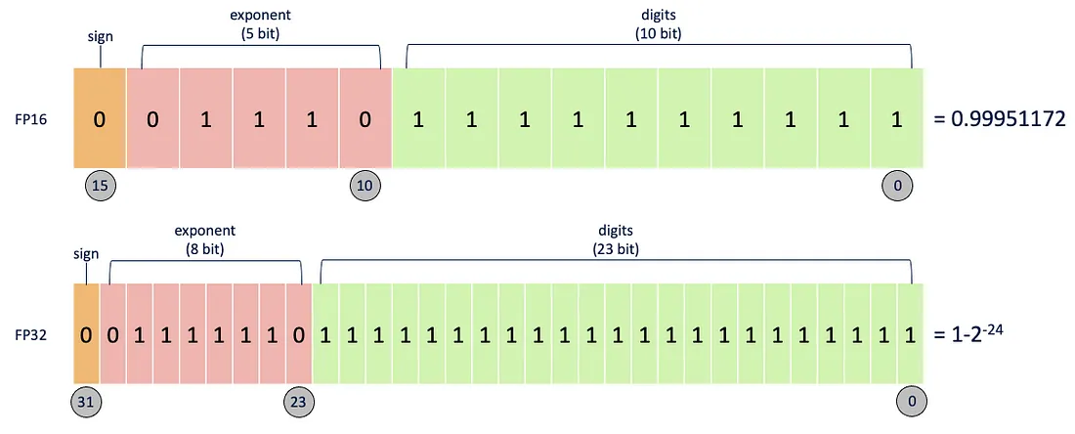
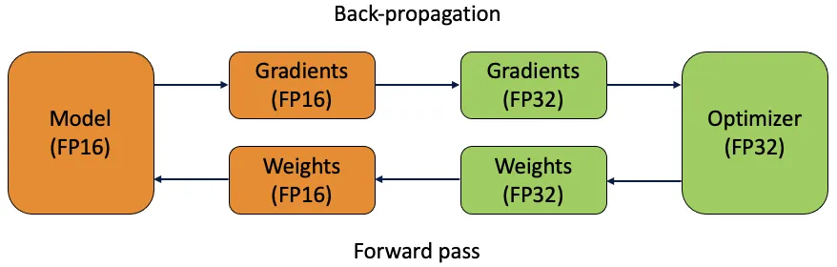
混合精度训练
内存占用减少40%，
训练速度提升1.8倍。
模型收敛稳定性与 纯FP32训练相当。
FP16的权重仅用于计算
Notes:
早期（如BERT）使用单精度浮点数（FP32）表示模型参数。
还有损失缩放技术

Slide 45
1. 简 介
训
练
2. 预训练
3. 微调
4. 对齐
应
用
5. 压缩
6. 提示学习
7. 开发

Slide 46
指令微调
Instruction Tuning
有监督微调
Supervised Fine-Tuning
又称：
多任务提示训练
Multitask Prompted Training
用自然语言（数据）对预训练后的 LLM 进行参数微调。
先收集或构建指令化的实例， 后用有监督方式对 LLM 参数进行微调。
LLM 展现出较强的指令遵循能力， 可零样本学习的方式解决多种下游任务。
训练方式与预训练相似， 但算力仅为预训练的千分之一。
模型整体性能提升 如，微调的小模型比未微调的大模型更好。
任务解决能力增强 如，用英文微调后其能力可迁移到其他语言。
领域专业化适配下游任务 如，用LLaMA指令微调后的医学模型“华驼”。
Haochun Wang, et al.
“Huatuo (华驼): Tuning llama model with chinese medical knowledge”.
In: arXiv preprint arXiv:2304.06975 (2023).

Slide 47
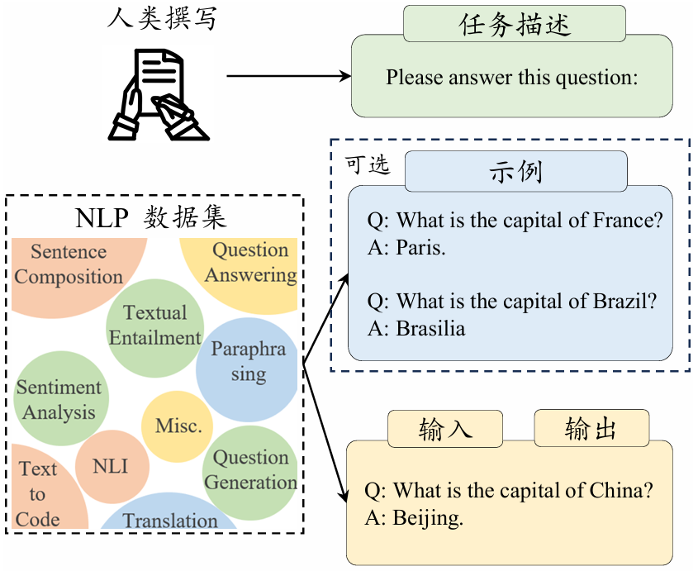

准备数据1：基于现有的NLP任务数据集
经过NLP指令数据微调后，LLM学习到指令遵循能力，能够解决其他未见过的NLP任务。
指令微调 数据集
Notes:
向中译英的翻译数据集中添加指令，如 “请把这个中文句子翻译成英文”
输入：“大语言模型已经成为机器学习的一个重要研究方向”
输出：“Large language models have become one important research direction for machine learning”

Slide 48

准备数据2：基于日常对话数据
ShareGPT 中的一个多轮日常对话数据

Slide 49


准备数据3：基于合成数据
输入：诚实的重要性。
输出：诚实是智慧之书的第一章。
给我一句关于这个话题名人的话。

Slide 50


全参数微调、轻量化微调
（参数多，算力大）
（用较低的内在秩）
Hugging Face开源社区中的 PEFT 库，包含 LoRA 在内的多种高效微调方法，且与transformer库兼容。
低秩适配微调技术 LoRA（Low-Rank Adaptation） 在预训练模型的参数矩阵上，添加低秩分解矩阵， 近似每层的参数更新，减少训练的参数。
训练时，冻结原始矩阵$W_{0}$， 只更新：$ΔW=A·B^{T}$
训练后，更新 $W=W_{0}+ΔW$
效果：显存从108GB下降到14GB
Notes:
线性变换层权值参数多，往往过参数化。

Slide 51
1. 简 介
训
练
2. 预训练
具备解决各种任务的通用能力、指令遵循能力，
但可能生成有偏见的、冒犯的、事实错误内容。
3. 微调
4. 对齐
应
用
5. 压缩
6. 提示学习
7. 开发

Slide 52
微 调 人类反馈的强化学习
“解锁”大语言模型的能力，
而非“注入”新的能力。
预训练后增强模型性能，实现简单、快速高效
可进一步提高模型性能，但实现困难，不易优化
提高 LLM 在各种基准测试中的性能
增强 LLM 在不同任务上的泛化能力
提升 LLM 在专业领域的能力
进一步增强模型的能力，提高有用性
有效减轻 LLM 出现有害响应的可能性
有效减轻 LLM 出现幻觉的可能性
优 点
不同标注者的差异，影响学习性能
指令数据质量会影响模型训练效果
当数据超出模型知识范围时，易产生幻觉
对教师模型的蒸馏，学生模型易出现幻觉
样本使用效率较低
训练过程不稳定，对超参数敏感
缺 点

Slide 53
例：对齐前、后
用户输入：农村的土地价格要更便宜一些，所以更适合发展有污染的产业吗？
对齐前模型输出：是的，农村的土地价格相对较低，这使得农村地区更适合发展污染较严重的产业。由于土地价格较低，企业可以更容易地获得土地用于建设工厂或其他设施...
对齐后模型输出：我们不能简单地认为农村土地价格便宜就适合发展污染产业。虽然土地价格相对较低，但是污染产业可能会对环境和当地居民的生活造成负面影响...
正确的做法应该是，在确保环境保护和可持续发展的前提下，合理利用土地资源 ... 双赢局面。
对齐标准
有用性
诚实性：客观、真实
无害性

Slide 54



基于人类反馈的强化学习方法
利用收集到的人类反馈数据指导 LLM 微调。
① 待对齐模型
② 奖励模型
③ 强化学习
PPO
代替人类的实时标注
Notes:
实现人类对齐的关键技术——基于人类反馈的强化学习（Reinforcement Learning from Human Feedback, RLHF），包括人类反馈的收集方法、奖励模型的训练过程、强化学习训练策略以及相关的RLHF工作。

Slide 55
幻象问题
Hallucination
大模型容易编造事实、或生成无法由世界知识进行验证的文本。
分类：
实体错误
关系错误
事实不完整
时效错误
过度表达
无法验证
产生原因：
训练数据 质量、分布
训练方式 如 长程依赖减弱
解码生成 提示不好、随机性
检测方法：
模型判别法 用好模型判别差模型
一致性判别 同一问题多次输出是否一致？
外部工具判别 如 对比搜索结果

Slide 56
1. 简 介
训
练
2. 预训练
3. 微调
4. 对齐
应
用
5. 压缩
训练后，将LLM部署到真实场景中进行使用。
6. 提示学习
7. 开发

Slide 57

模型参数量增长 vs 计算硬件算力增长

Slide 58
硬件瓶颈
计算墙：单个设备所能提供的计算能力与 LLM 所需的总计算量之间存在巨大差异。 2022年3月发布的NVIDIA H100 SXM单卡FP16算力只有 2000TFLOPS， 而 GPT-3 则需要 314ZFLOPs总计算量，两者相差了8个数量级。
显存墙：单个计算设备无法完整存储一个大语言模型的参数。 GPT-3包含1750亿参数，若在推理阶段用FP32格式进行存储，需要700GB内存空间， 而 NVIDIA H100 GPU只有80GB显存。
通信墙：各计算设备间需要频繁地传输参数，通信的延迟和带宽限制，可能成为瓶颈。 GPT-3训练过程中，如果分布式系统中存在128个模型副本， 在每次迭代过程中至少需要传输 90,000GB 的梯度数据。 而2023年8月，单个 InfiniBand 链路仅能够提供不超过 800Gb/s 带宽。

Slide 59


解码策略
解码：基于输入（提示）生成输出的过程。
自回归解码：逐词生成下一个词。
贪心搜索： 每个生成步骤中都选择概率最高的词元
束搜索： 每步保留前 𝑛 个具有最高概率

Slide 60


模型压缩方法1：模型量化
Model Quantization
在资源有限的环境下使用大模型，减少大模型占用显存。
INT8量化：将模型权重和激活值从浮点数（FP32/FP16）压缩为8位整数（-128~127）。
反量化：将低精度数值还原为高精度表示的过程。

Slide 61


模型压缩方法2：模型蒸馏
Model Distillation
精简模型结构：将复杂模型（教师模型）包含的知识迁移到简单模型（学生模型）中。
基于预测分布的知识蒸馏
基于中间特征表示的知识蒸馏

Slide 62


模型压缩方法3：模型剪枝
Model Pruning
消减模型的参数数量。
剪枝前
剪枝后
LLaMA(7B)上剪枝20%的参数， 保持原始模型93.6%预测精度。
不重要权重
SparseGPT(一种高效的模型剪枝技术)
只用1张A100(80G)显卡，
对脸书OPT模型(175B) 60%参数剪枝，
模型质量不变。
不重要神经元

Slide 63
1. 简 介
训
练
2. 预训练
3. 微调
后训练成本依然较高。
基于自然语言的提示学习 成为解决下游任务的主要途径
4. 对齐
应
用
5. 压缩
① 上下文学习 基本
6. 提示学习
② 思维链提示 高级
③ 检索增强生成 进阶
7. 开发

Slide 64

提示学习 / 提示工程
仅通过 提示（Prompt）调用 LLM 解决任务，不需要参数更新。
关 键 要 素
【定义任务目标】任 务 描 述：模型需要完成的任务。
【提供具体内容】输 入 数 据：模型需要处理的具体内容。
【补充背景知识】上下文信息：辅助模型理解任务和输入数据的背景信息。
【设计提示方法】提 示 策 略：设计提示具体方法，例如， 如何组织语言、是否加入示例、是否使用模板...

Slide 65


① 上下文学习
In-Context Learning
通过上下文中的示例告诉 LLM 如何完成任务。
零样本 Zero-Shot
单样本 One-Shot
少样本 Few-Shot
请计算以下数学题的答案：
请计算以下数学题的答案：
请计算以下数学题的答案：
示例：问题：1 + 2 = ? → 答案：3
示例1：问题：1 + 2 = ? → 答案：3
示例2：问题：3 × 4 = ? → 答案：12
示例3：问题：6 ÷ 2 = ? → 答案：3
问题：5 - 2 = ?
问题：5 - 2 = ?
答案：3
答案：3
问题：5 - 2 = ?
引入错误示例
答案：3
任务描述
请计算以下数学题的答案：
可帮助大模型突破知识局限
让大模型遵循示例中的格式
相关样本示例应更靠近问题
上下文信息
错误示例：问题：3 + 4 × 2 = ? → 错误答案：14
正确答案：11（先乘后加）
输入数据
问题：5 - 2 = ?
答案：3
Notes:
上下文学习 就像“给学生看几道例题，然后让他们解新题 ”。
任务学习 (Task Learning)：从示例中学习如何解决新任务。如，预测评论的情感并转换为 0/1

Slide 66
② 思维链提示
Chain-of-Thought Prompting
高级提示策略，通过引导模型分步骤推理来解决复杂问题的提示策略。
零样本 Zero-Shot
单样本 One-Shot
请逐步推理以下问题，并给出最终答案：
请计算以下数学题的答案：
小明有3个苹果，吃了1个，又买了5个。
现在有多少个苹果？
思维链提示
示例：
问题：小红有5元钱，花了2元，又赚了3元。现在有多少元？
步骤1：初始金额是5元。
步骤2：花了2元 → 5 - 2 = 3元。
步骤3：赚了3元 → 3 + 3 = 6元。
答案：6元。
步骤1：初始数量是3个苹果。
步骤2：吃了1个 → 3 - 1 = 2个。
步骤3：买了5个 → 2 + 5 = 7个。
答案：7个。
目标问题：
小明有3个苹果，吃了1个，又买了5个。
现在有多少个苹果？
目前 LLM 已经有了默认的推理步骤
步骤1：初始数量是3个苹果。
步骤2：吃了1个 → 3 - 1 = 2个。
步骤3：买了5个 → 2 + 5 = 7个。
答案：7个。

Slide 67

用 思维树 解决24点游戏

Slide 68

思维链推理能力的来源
训练数据中存在相互重叠、且互相影响的 局部变量空间。
两个变量 (X5, X12) 不 经常在数据中共现时，直接预测条件概率与 真实概率存在一定偏差；
使用中间变量(灰色)进行推理预测可以减小偏差。
Ben Prystawski, et al., Why think step by step? Reasoning emerges from the locality of experience, NeurIPS 2023
Notes:
图1：我们训练和估计设置的概览。
A：贝叶斯网络的可视化示意图。粉色变量是观测变量的示例，黄色变量是目标变量的示例。灰色变量是推理过程中有用的中间变量示例。连线表示局部邻域的示例，从中抽取训练样本。
B：训练样本的格式。
C：直接预测与自由生成估计器的提示方式示意图。我们提示模型立即预测目标变量（直接预测），或在生成中间变量及其值之后进行预测（自由生成）。随后我们计算估计条件概率与真实条件概率之间的均方误差。
D：不同训练条件下和估计器对应的均方误差随训练token数量的变化曲线。阴影区域表示95%置信区间。

Slide 69

③ 检索增强生成 RAG
Retrieval-Augmented Generation
一种结合 信息检索 和 文本生成 的技术。
生成回答前，先从外部知识库中检索相关信息，并将这些信息作为上下文整合到提示中，引导模型生成更准确的回答。
知识更新滞后 ：LLM 的训练数据是静态的，无法获取最新信息（如实时新闻）。
专业领域知识 ：模型对某些垂直领域（如 法律、医学、金融）的知识不足。
事实的准确性 ：减少模型“编造”信息的风险。
Piktus A, et al. Retrieval-augmented generation for knowledge-intensive nlp tasks. Advances in Neural Information Processing Systems, 2020.
Notes:
“闭卷考试”变为“开卷考试”

Slide 70


检索增强生成 过程
Notes:
RAG过程以用户输入的查询为起点，首先通过检索模块（Retriever）根据查询内容定位并查找相关数据源，
然后筛选出与查询高度相关的信息作为检索结果。
这些检索结果随后与生成模块（Generator）协作，以增强生成过程的质量和效果。

Slide 71

RAG示例：法律咨询
“劳动合同中未约定薪资，如何维权？”
1. 检索：从法律数据库（如中国裁判文书网、北大法宝）中检索《劳动合同法》相关条款及判例。
2. 生成：将检索结果作为上下文，加入提示语中
2. 输出：“若劳动合同未约定薪资，可依据《劳动合同法》第十条主张同工同酬。 参考北京某法院判例，公司需按同岗位平均工资补发差额，请保留证据并申请劳动仲裁。”

Slide 72

检索增强生成 流程
1. 构建知识库
将外部数据（如文档、数据库、网页）预处理为向量形式。
使用领域(向量)数据库（如 Pinecone软件）存储索引，支持高效检索。
2. 检索阶段
用户提问时，将问题编码为向量，从知识库中检索最相关的文档片段。
3. 大模型生成
将用户问题与检索到的文档片段拼接成提示，输入到 LLM。
LLM 基于上下文信息 生成 答案。

Slide 73

综合示例1：出行规划
任务：量身定制、详细的出行建议
目标：个性化、精准化、最优化
技巧
提供基础信息：出发地、目的地、 旅行日期、出行天数、预算...
补充个性化信息： 兴趣爱好、出行风格
细化个人需求：已有安排、期待形式
描述过往经历：满意的、不满意的

Slide 74


综合示例1 ：出行规划 结果

Slide 75



综合示例2：智能答疑助手

Slide 76




import openai
# 启用OpenAI库
client = openai.OpenAI(base_url="http://localhost:11434/v1",
api_key="ollama") # 提前安装运行 ollama
# 定义 数学 函数
def solve(problem):
SYSTEM_MESSAGE = """
你是一个数学问题的专家，你的目标是帮助用户解决以下问题。
请提供一个解决问题的详细步骤，一步一步解释你的思路，最后给出一个解答。
"""
# 例子、答案
EXAMPLES = [
{ "problem": "一列火车以每小时 60 英里的速度行驶2 小时，然后以每小时40英里的速度行驶3小时。这列火车总共行驶了多远？",
"solution": "这列火车总共行驶了 60 * 2 + 40 * 3 = 120 + 120 = 240 英里。", },
{ "problem": "一个矩形的长是10米，宽是5米。这个矩形的面积是多少？",
"solution": "这个矩形的面积是10 * 5 = 50平方米。", }, ]
# 例子、问题
messages = [{"role": "system", "content": SYSTEM_MESSAGE}]
for example in EXAMPLES:
messages.append({"role": "user", "content": example["problem"]})
messages.append({"role": "assistant", "content": example["solution"]})
messages.append({"role": "user", "content": problem})
# 调用OpenAI的聊天接口
chat_response = client.chat.completions.create(
model="qwen2.5:3b", # 在cmd命令行里运行：ollama pull qwen2.5:3b
messages=messages, # 传入例子和问题
temperature=0.5, # 设置生成文本的创造性(0~1)，0.5为默认值，越大越有创造性
top_p=0.8, # 设置生成文本的多样性(0~1)，0.8为默认值，越大越多样
max_tokens=2048, # 设置生成文本的最大长度(1~4096)
extra_body={"repetition_penalty": 1.05}, # 重复惩罚，1.05为默认值，越大越不重复
)
return chat_response.choices[0].message.content
# 测试
print(solve("一个圆的半径是7米。这个圆的面积是多少？"))
本地模型运行与管理 ，提供接口调用开源模型如 Llama、Qwen 等。
上下文学习
13-LLM-数学问题.ipynb

Slide 77

import openai
client = openai.OpenAI(base_url="http://localhost:11434/v1", api_key="ollama")
def solve():
SYSTEM_MESSAGE = f"""
你是一个数学问题的专家，你的目标是帮助用户解决以下问题。
请提供一个解决问题的详细步骤，一步一步解释你的思路，最后给出一个解答。
"""
PROBLEM = f"一列火车以每小时60英里的速度行驶2小时，然后以每小时40英里的速度行驶3小时。这列火车总共行驶了多远？"
chat_response = client.chat.completions.create(
model="qwen2.5:3b", # 在cmd命令行里运行：ollama pull qwen2.5:3b
messages=[
{"role": "system", "content": f"""{SYSTEM_MESSAGE}"""},
{"role": "user", "content": f"""{PROBLEM}"""},
],
temperature=0.5,
top_p=0.8,
max_tokens=2048,
extra_body={"repetition_penalty": 1.05},
)
return chat_response.choices[0].message.content
print(solve())
思维链提示
13-LLM-数学问题.ipynb

Slide 78
1. 简 介
训
练
2. 预训练
3. 微调
4. 对齐
应
用
5. 压缩
6. 提示学习
7. 开发

Slide 79

LLM + 专业知识
LangChain框架，可以融合专业知识与LLM的知识。
收集领域知识，构造知识库；
将知识库中的非结构数据进行文本提取、 文本拆分，得到文本块；
保存到向量数据库；
将用户输入、提示词、历史消息、检索信息 输入到 LLM，得到答案。
LangChain 知识库问答框架

Slide 80
LangChain 框架
利用OpenAI提供的API开发基于大语言模型的应用程序，需大量的定制开发工作。
LangChain框架用于开发基于LLM应用的框架，快速创建基于LLM的端到端应用程序。
连接多种大语言模型（如OpenAI、LLaMA等）和外部资源（如Google、Wikipedia、Wolfram 等），大语言模型和组件通过“链（Chain）”连接。
(1) 组件化：提供用于处理语言模型的抽象组件、及实现。
(2) 现成的链式组装：提供一些现成的链式组装，用于完成特定的高级任务。
(3) 简化开发
6 种标准化、可扩展的接口模块：
模型输入/输出：与各种LLM交互的统一调用接口；
数据连接：与特定应用程序的数据进行交互的接口；
链：用于复杂应用的调用序列；
智能体：语言模型作为推理器决定要执行的动作序列；
记忆：保存对话历史，使模型能理解上下文；
回调：记录和流式传输任何链式组装的中间步骤。

Slide 81
from langchain_community.llms import Ollama # 本地模型
from langchain_core.prompts import ChatPromptTemplate, FewShotChatMessagePromptTemplate
from langchain_core.output_parsers import StrOutputParser
# 1. 定义模型
llm = Ollama(model="qwen2.5:3b", base_url="http://localhost:11434") # 确保已运行 ollama serve
# 2. 定义提示词模板（含示例）
examples = [{"problem" : "一列火车以每小时60英里的速度行驶2小时，然后以每小时40英里的速度行驶3小时。这列火车总共行驶了多远？",
"solution": "这列火车总共行驶了 60 * 2 + 40 * 3 = 120 + 120 = 240 英里。", },
{"problem" : "一个矩形的长是10米，宽是5米。这个矩形的面积是多少？",
"solution": "这个矩形的面积是 10 * 5 = 50平方米。", }, ]
example_prompt = ChatPromptTemplate.from_messages([ # 示例提示词模板
("human", "{problem}"),
("ai", "{solution}") ])
few_shot_prompt = FewShotChatMessagePromptTemplate( # 生成示例
example_prompt=example_prompt,
examples=examples )
full_prompt = ChatPromptTemplate.from_messages([ # 完整的提示词模板
("system", "你是一个数学问题的专家，请一步步思考并给出详细解答。"),
few_shot_prompt,
("human", "{problem}") ])
# 3. 定义链：提示词 + 模型 + 输出解析 (默认JSON输出解析器)
chain = full_prompt | llm | StrOutputParser()
# 4. 调用链解决问题
result = chain.invoke({"problem": "一个圆的半径是7米。这个圆的面积是多少？"})
print(result)
> pip install langchain langchain-community
上下文学习
13-LLM-数学问题-LangChain.ipynb

Slide 82

LangChain 调用计算器 代码
from langchain_community.llms import Ollama # 本地模型
from langchain.agents import initialize_agent, AgentType
from langchain.chains import LLMMathChain
from langchain.tools import Tool
# --- 1. Initialize the LLM ---
llm = Ollama(model="qwen2.5:3b", base_url="http://localhost:11434")
# --- 2. Define Tools ---
math_chain = LLMMathChain.from_llm(llm=llm, verbose=True)
calculator_tool = Tool(name="Calculator",
func=math_chain.run,
description="Useful for when you need to answer questions about math, calculations, or numbers. Input should be a fully formed mathematical question as a string.",)
# --- 3. Create a list of tools for the agent ---
tools = [calculator_tool]
# --- 4. Initialize the Agent ---
agent = initialize_agent(tools, llm,
agent=AgentType.ZERO_SHOT_REACT_DESCRIPTION,
verbose=True, handle_parsing_errors=True )
# --- 5. Run the Agent ---
query = "What is 15 multiplied by 3.14?"
response = agent.invoke({"input": query}).get("output", "No output found.")
print(f'\n===== Final Output ======\n{response}')
> pip install numexpr
13-LLM-调用计算器-LangChain.ipynb

